Slide 1







Página 1 de 17
Projeto Integrador
Orientador: Professor Gildarcio Sousa Gonçalves

Slide 2

Página 2 de 17
SUMÁRIO
      Apresentação do time
      Introdução
      Principais objetivos
      Tecnologias utilizadas
      Product BackLog
      Sprint BackLog
      Conclusão
      Referências
      Vídeo da execução
..............................
3
6
...............................................
.................................
9
10
............................
....................................
13
......................................
14
................................................
15
............................................
16
..................................
17

Slide 3
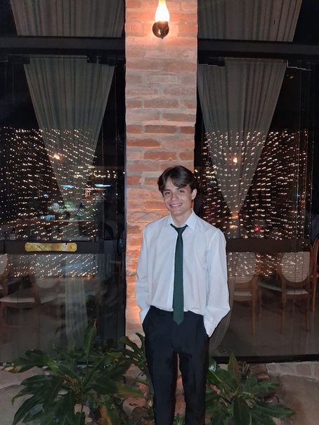


Página 3 de 17
Apresentação do time
Marcos - Product Owner
Equipe : BackEnd e documentação
Maria Clara - Desenvolvedora
Equipe : Documentação
Camilly - Scrum Master
Equipe : Documentação

Slide 4



Página 4 de 17
Apresentação do time
Lara - Desenvolvedora
Equipe : BackEnd
Lucas - Desenvolvedor
Equipe : BackEnd
Vitória - Desenvolvedora
Equipe : BackEnd

Slide 5



Página 5 de 17
Apresentação do time
Miguel - Desenvolvedor
Equipe : FrontEnd
Melina - Desenvolvedora
Equipe : FrontEnd
Lais - Desenvolvedora
Equipe : FrontEnd

Slide 6
Página 6 de 17
Introdução
Problema
Dificuldade no atendimento rápido em situações de emergência, agravada pela falta de comunicação eficiente e integração entre os serviços, além do acesso limitado a informações em momentos críticos.

Slide 7
Página 7 de 17
Introdução
Objetivo
Melhorar o acesso a informações e agilizar o contato entre a população e os órgãos de atendimento em situações de desastre.

Slide 8
Página 8 de 17
Introdução
Solução
Uso da tecnologia para centralizar informações, enviar alertas e facilitar a comunicação durante emergências.

Slide 9
Página 9 de 17
Principais Objetivos
    Solicitação rápida de ajuda em emergencias;
    Conexão com serviços de apoio e resgate;
    Monitoramento de ocorrencias em tempo real;
    Mais agilidade e segurança para a comunidade.

Slide 10




Página 10 de 17
Tecnologias Utilizadas
BackEnd
Fastify
JWT
Node
Prisma

Slide 11



Página 11 de 17
Tecnologias Utilizadas
FrontEnd
VITE
REACT
HTML, CSS e Java Script

Slide 12

Página 12 de 17
Tecnologias Utilizadas
Banco de Dados
PostgreSQL - banco de dados relacional

Slide 13
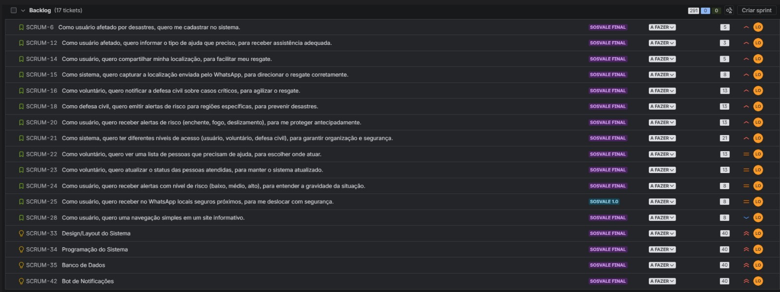
Product Backlog
Página 13 de 17

Slide 14
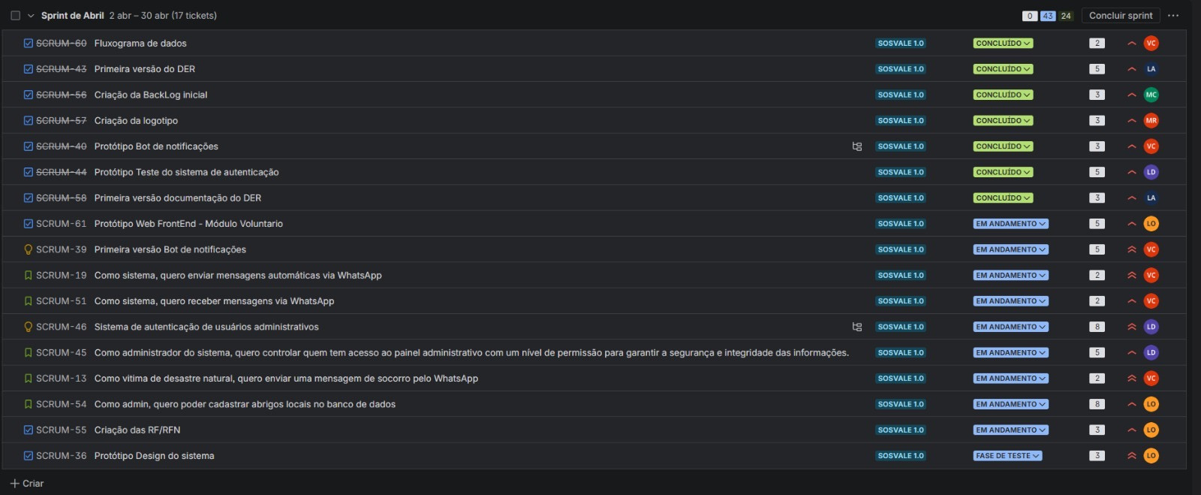
Sprint Backlog
Página 14 de 17

Slide 15
Página 15 de 17
Conclusão
O projeto SOS Vale mostra como a tecnologia pode melhorar a comunicação e o atendimento em emergencias, integrando população e serviços em uma única plataforma. Com isso, oferece uma solução prática e eficiente para situações críticas.

Slide 16
Referências
Página 16 de 17
CENTRO NACIONAL DE MONITORAMENTO E ALERTAS DE DESASTRES NATURAIS (CEMADEN). Disponível em: <https://www.gov.br/cemaden>. Acesso em: 29 abr. 2026.
CNN BRASIL. Disponível em: <https://www.cnnbrasil.com.br>. Acesso em: 29 abr. 2026.
DEFESA CIVIL DO ESTADO DE SÃO PAULO. Disponível em: <https://www.defesacivil.sp.gov.br>. Acesso em: 29 abr. 2026.
G1. Disponível em: <https://g1.globo.com>. Acesso em: 29 abr. 2026.
AQUI VALE. Disponível em: <https://www.aquivalenoticias.com.br>. Acesso em: 29 abr. 2026.

Slide 17
Página 17 de 17
OBRIGADO (A)!

